Slide 1
SQL-92
Использование с другими языками программирования
Контроль доступа
Мартин Грабер
SQL

Slide 2
Создание приложений на SQL
SQL разработан исключительно для доступа к БД.
Типичная структура ПО при работе с БД – программа на универсальном языке программирования в тексте которой встроены операторы доступа к базе данных (вставка, удаление, редактирование, поиск)
Способы встраивания в ЯП
Embedded SQL (встроенный)
Dynamic SQL
API (может содержать статический или динамический SQL)
  API ориентирован на конкретную СУБД
  API межплатформенный (cartridge)

Slide 3
Межплатформенные API
SQL/CLI (SQL Call Level Interface) входит в стандарт SQL 99 – это API на языке C
ODBC (Open Database Connectivity) – на момент создания – промышленный стандарт. API на языке С, но основан на более раннем стандарте чем SQL/CLI. Разновидность расширения SQL/CLI
JDBC (Java Database Connectivity) – скопирован с ODBC, но для вызовов из программ на Java, а не на C. Промышленный стандарт, хотя и не утвержден ISO
Процедурные расширения SQL. Выполняется самой СУБД, а не внешним приложением. 4GL (forth-generation language). SQL/PSM стандартный способ в SQL99
Блоки SQL-кода (modules). Аналогичен embedded SQL, но один и тот же блок кода могут вызывать разные приложения.

Slide 4
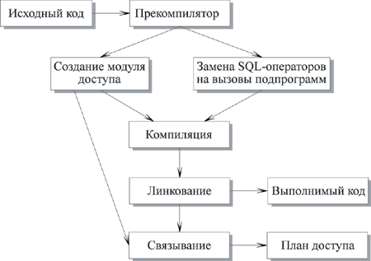
Встроенный SQL (схема выполнения)

Slide 5
Средства оперирования
Операторы SQL в скобках EXEC SQL … ;
Пример (переменные ВЯ -> БД)
EXEC SQL
INSERT INTO Salespeople
VALUES (:id_num, :salesperson, :loc, :comm) ;
while not end-of-file (input) do
begin
readln(id_num, salesperson, loc, comm);
If comm>= 0,12 then
EXEC SQL
INSERT INTO Salespeople
VALUES (:id_num, :salesperson, :loc, :comm) ;
end;

Slide 6
Объявление переменных
Переменные связи (bind-переменные) используются для передачи значений из (в) базы данных в программу реализующую основную функциональность.
Эти переменные базового (включающего) языка можно использовать в операторах SQL, если они
Объявлены в SQL DECLARE SECTION,
Имеют тип, соответствующий передаваемым данным из БД,
Имеют значение на момент использования в SQL (или присваиваются в операторе SQL),
Предваряются двоеточием при использовании в операторах SQL
Пример для Pascal
EXEC SQL BEGIN DECLARE SECTION
var
Id_num: integer;
i_var: integer;
Saleperson: packed array (1…10) of char;
Loc: packed array (1…10) of char;
Comm: real;
EXEC SQL END DECLARE SECTION;

Slide 7
Занесение значений в переменные
Включающего Языка (Host Language)
Примеры (БД -> переменные ВЯ)
EXEC SQL
SELECT snum, sname, city, comm
INTO :id_num, :salesperson, :loc, :comm: i_var /*индикаторная переменная*/
FROM Salespeople
WHERE snum = 1001;
Если i_var ≥ 0, то поле “comm” таблицы Salespeople содержит значение отличное от NULL
EXEC SQL
SELECT distinct snum
INTO :id_num
FROM Customers
WHERE snum =
(SELECT snum
FROM Salespeople
WHERE sname = ‘Петров’);

Slide 8
Курсоры
Курсор (cursor) – объект, связанный с запросом
Объявление курсора
EXEC SQL DECLARE CURSOR Томск_продавцы
FOR SELECT snum, sname, city, comm
FROM Salespeople
WHERE city = ‘Томск’;
Чем то похожи на VIEW, но в отличие от базовых таблиц и VIEW у курсоров строки упорядочены.

Slide 9
Курсоры
Манипулирование данными
Для начала работы с курсором нужно выполнить оператор OPEN
EXEC SQL OPEN CURSOR Томск_продавцы;
Для построчного извлечения данных - FETCH
EXEC SQL FETCH Томск_продавцы
INTO :id_num, :salesperson, :loc, :comm;
В конце работы нужно выполнить оператор CLOSE
EXEC SQL CLOSE CURSOR Томск_продавцы;

Slide 10
FETCH
FETCH [ [<ориентация>] FROM ]
<имя курсора>
INTO <целевая спецификация>, …;
[<ориентация>] ::=
NEXT | PRIOR | FIRST | LAST |
{Absolute | Relative <спецификация значения>}

Slide 11
Позиционированные операторы
Для обновления курсора в операторах DELETE и UPDATE может использоваться фраза WHERE CURRENT OF, определяющая, что действие относится к текущей строке курсора. Такой оператор называется позиционированным, и к нему предъявляются следующие требования:
  и курсор, и оператор должны использовать только одну и ту же таблицу;
  в запросе, используемом для создания курсора, не должно быть фраз UNION и ORDER BY;
  курсор должен удовлетворять критериям обновляемого курсора (например, не применять агрегирующие функции).
Пример:
EXEC SQL DECLARE CURSOR комиссионные
FOR SELECT sname, comm
FROM Salespeople;
EXEC SQL OPEN CURSOR комиссионные;
EXEC SQL FETCH комиссионные INTO :salesperson, :comm;
EXEC SQL
UPDATE Salespeople
SET comm = :comm *1.3
WHERE CURRENT OF комиссионные;
Позиционированный оператор DELETE удобно использовать для удаления из таблицы группы строк, предварительно выбранных в курсор.

Slide 12
Контроль доступа в SQL
Для работы с базой данных пользователь должен обладать privilege - привилегиями (синонимы: полномочиями, разрешениями).
Привилегии пользователей назначаются им администратором базы данных и определяют, какие действия над данными и над объектами схемы являются разрешенными:
Существуют привилегии двух типов:
  системные привилегии (system privileges), контролирующие общий доступ к базе данных;
  объектные привилегии(object privileges), контролирующие доступ к конкретным объектам базы данных
Для управления привилегиями определены следующие правила:
  объект принадлежит пользователю, его создавшему (если синтаксисом не указано создание объекта другого пользователя, конечно, при соответствующих полномочиях);
  владелец объекта, согласно стандарту, может изменять привилегии своего объекта (в коммерческих СУБД, таких как Oracle, уровни полномочий представляют собой более сложную иерархию);
  объектная привилегия всегда соотносится с конкретным объектом, а системная - с объектами вообще

Slide 13
Привилегии в SQL
Язык SQL поддерживает следующие привилегии:
ALTER - позволяет выполнять оператор ALTER TABLE;
SELECT - позволяет выполнять оператор запроса:
INSERT - позволяет выполнять добавление строк в таблицу:
UPDATE - позволяет изменять значения во всей таблице или только в некоторых столбцах;
DELETE - позволяет удалять строки из таблицы;
REFERENCES - позволяет устанавливать внешний ключ с использованием в качестве родительского ключа любых столбцов таблицы или только некоторых из них;
INDEX - позволяет создавать индексы (не входит в стандарт SQL-92);
DROP - позволяет удалять таблицу из схемы базы данных.

Slide 14
Предоставление привилегии в SQL
Предоставление привилегии выполняется SQL-оператором GRANT, который имеет в стандарте SQL-92 следующее формальное описание:
GRANT <privilege> .,…
ON { [TABLE] table_name
| DOMAIN domain_name
| COLLATION collation_name
| CHARACTER SET set_name
| TRANSLATION translation_name }
TO { user_name .,… } | PUBLIC
[ WITH GRANT OPTION ]
где <privilege> может принимать следующие значения:
{ ALL PRIVELEGES }
| SELECT
| DELETE
| INSERT [(field .,…)]
| UPDATE [(field .,…)]
| REFERENCES [(field .,…)]
| USAGE

Slide 15
Привилегии в SQL
После фразы GRANT через запятую можно перечислить список всех назначаемых привилегий.
Фраза ON определяет объект, для которого устанавливается привилегия.
Фраза TO указывает пользователя или пользователей, для которых устанавливается привилегия
Оператор GRANT SELECT ON tbl1 TO PUBLIC; предоставляет доступ к выполнению оператора SELECT для таблицы tbl1 не только всем существующим пользователям, но и тем, которые позднее будут добавлены в базу данных.
Оператор GRANT UPDATE ON tbl1 TO user1; предоставляет пользователю user1 привилегию UPDATE на всю таблицу, а оператор GRANT UPDATE (f1,f2) ON tbl1 TO user1; предоставляет пользователю user1 привилегию UPDATE для изменения только столбцов f1 и f2.
Фраза WITH GRANT OPTION предоставляет получающему привилегию пользователю дополнительную привилегию GRANT OPTION, позволяющую выполнять передачу полученных привилегий.

Slide 16
Отмена привилегий в SQL
Отмена привилегии выполняется SQL-оператором REVOKE, который имеет в стандарте SQL-92 следующее формальное описание:
REVOKE [ GRANT OPTION FOR ]
{ ALL PRIVILEGES } | privilege
ON { [TABLE] table_name
| DOMAIN domain_name
| COLLATION collation_name
| CHARACTER SET set_name
| TRANSLATION translation_name }
FROM { PUBLIC | user_name .,… }
[ CASCADE | RESTRICT ]

Slide 17
Отмена привилегий в SQL
После фразы REVOKE через запятую можно перечислить список всех отменяемых привилегий.
Фраза ON определяет объект, для которого отменяется привилегия.
Фраза FROM указывает пользователя или пользователей, для которых отменяется привилегия.
Фраза GRANT OPTION FOR определяет отмену не самих привилегий, а только права их передачи другим пользователям.
Если одна привилегия вместе с опцией WITH GRANT OPTION была последовательно передана от одного пользователя другому несколько раз, то образуется цепочка зависимых привилегий.

Slide 18
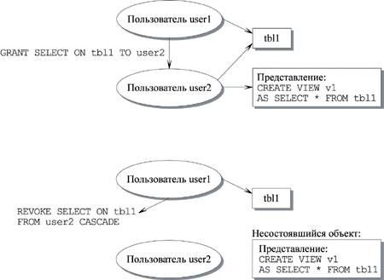
Отмена привилегий в SQL
Фразы CASCADE и RESTRICT определяют, что будет происходить с этими привилегиями при отмене одного из звеньев этой цепочки.
Если при отмене зависимой привилегии для объекта не остается ни одной существующей привилегии, то такой объект называется несостоявшимся.

Slide 19
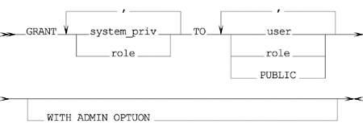
Роли в СУБД
Ролью называется именованный набор привилегий. Объединение привилегий в роли значительно упрощает процесс назначения и снятия привилегий.
Среди современных коммерческих СУБД Oracle можно считать одной из самых продвинутых в области контроля доступа. Все привилегии делятся на системные и объектные.
Синтаксис оператора GRANT, выполняющего предоставление пользователям или ролям системных полномочий и ролей, может быть представлен следующей схемой:

Slide 20
Привилегии в Oracle
system_priv - предоставляемое системное полномочие.
role - предоставляемая роль.
TO - определяет пользователей или роли, которым предоставляются системные или объектные полномочия.
PUBLIC - указывает, что системные или объектные полномочия, определяемые оператором, предоставляются всем пользователям.
WITH ADMIN OPTION - позволяет пользователю, получившему системные или объектные полномочия или роль, предоставлять их в дальнейшем другим пользователям или ролям. Такое разрешение включает и возможность изменения или удаления роли. (Синтаксически данная опция отличается от стандарта SQL-92.)

Slide 21
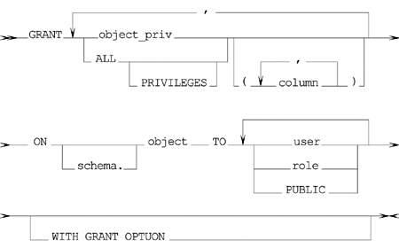
Привилегии в Oracle
Предоставление пользователям или ролям привилегий над обычными объектами БД Oracle.

Slide 22
Привилегии в Oracle
object_priv - определяет предоставляемую привилегию, которая может быть указана одним из следующих значений:
  ALTER;
  DELETE;
  EXECUTE (только для процедур, функций и пакетов);
  INDEX (только для таблиц);
  INSERT;
  REFERENCES (только для таблиц);
  SELECT;
  UPDATE.
Column - определяет столбец таблицы или представления, на который распространяется предоставляемая привилегия.
ON - определяет объект (таблицу, вид, хранимую процедуру, снимок), на который предоставляется привилегия.
Например:
GRANT SELECT, UPDATE ON tbl1 TO PUBLIC
GRANT REFERENCES (f1), UPDATE (f1, f2, f3)
ON user1.tbl1 TO user2

Slide 23
Примеры назначения полномочий
Oracle Database Express Edition в НГУ
http://84.237.50.81:8080/apex/
Войти под именем пользователя User1(пароль 12345)
Сделать SELECT * FROM КАДРЫ/*выдаст 3 строки
Войти под именем пользователя User2 (пароль 12345)
Сделать SELECT * FROM КАДРЫ /* ORA-00942: table or view does not exist
Сделать SELECT * FROM User1.КАДРЫ/* ORA-00942: table or view does not exist
Войти под именем пользователя User1
Сделать GRANT SELECT ON КАДРЫ TO User2
Войти под именем пользователя User2
Сделать SELECT * FROM КАДРЫ /* ORA-00942: table or view does not exist
Сделать SELECT * FROM User1.КАДРЫ
НОМЕР | ФАМИЛИЯ | ДАТА_РОЖДЕНИЯ
1 | Иванов | 12.03.00
2 | Петров | 13.04.01
3 | Сидоров | 14.05.02

